Slide 1
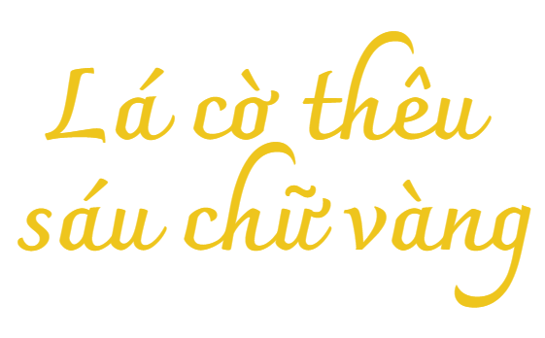
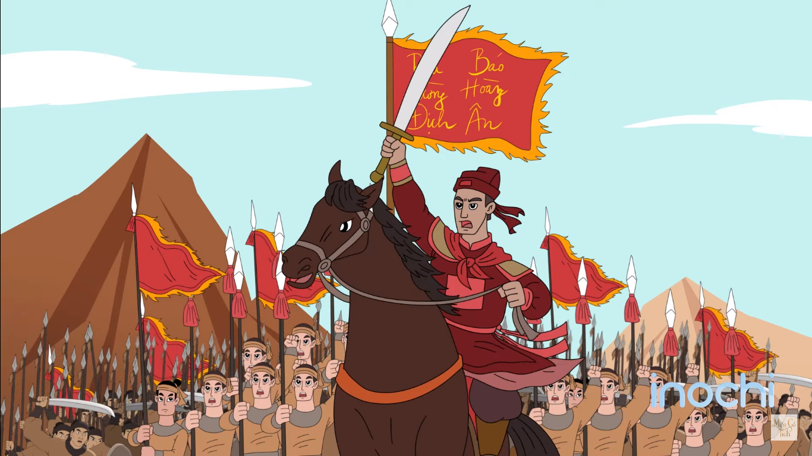

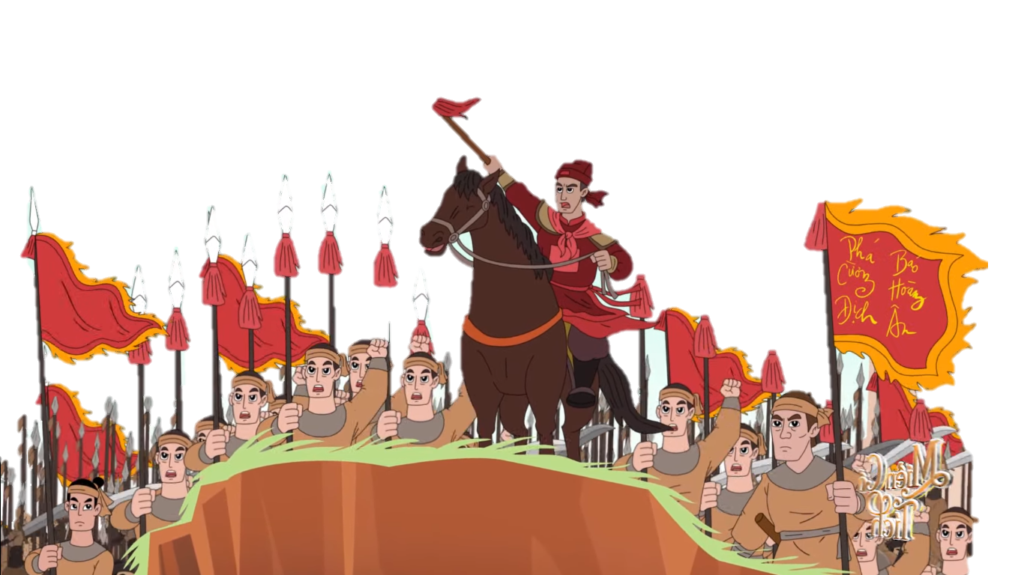
Nguyễn Huy Tưởng

Slide 2




Mục tiêu
Nhận biết được một số yếu tố của truyện lịch sử như: cốt truyện, bối cảnh, nhân vật, ngôn ngữ
01
Năng lực
Nhận biết và phân tích được chủ đề, tư tưởng, thông điệp mà văn bản muốn gửi đến người đọc thông qua hình thức nghệ thuật của VB; phân tích được 1 số căn cứ để xác định chủ đề
02

Slide 3





Họat động mở đầu

Slide 4


Giới thiệu bài học
I.

Slide 5

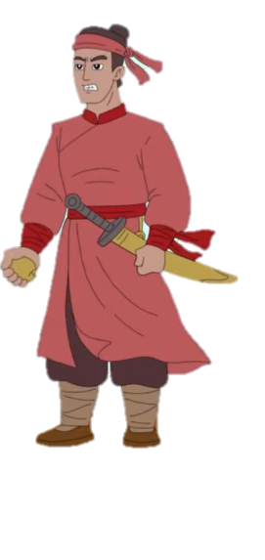
I. Giới thiệu văn bản
Em hãy đọc phần giới thiệu bài học và cho biết nội dung chính của phần này là gì?

Slide 6
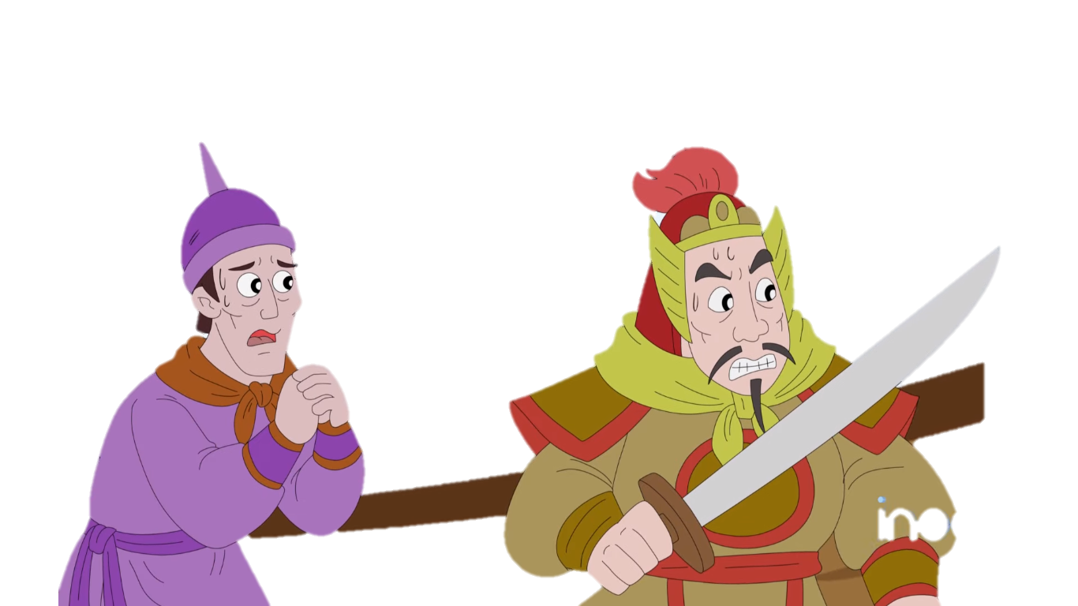
I. Giới thiệu văn bản
Giới thiệu bài học
Ý thứ nhất
Ý thứ hai
Giới thiệu một cách ngắn gọn chủ đề chung cũng như vị trí của các VB truyện lịch sử mà Hs sẽ đọc trong bài.
Trả lời câu hỏi Lịch sử là gì
Gợi ra những con đường trở về với quá khứ của dân tộc và nhân loại, cũng có nghĩa là đến với lịch sử

Slide 7
Tri thức
Ngữ văn
II

Slide 8
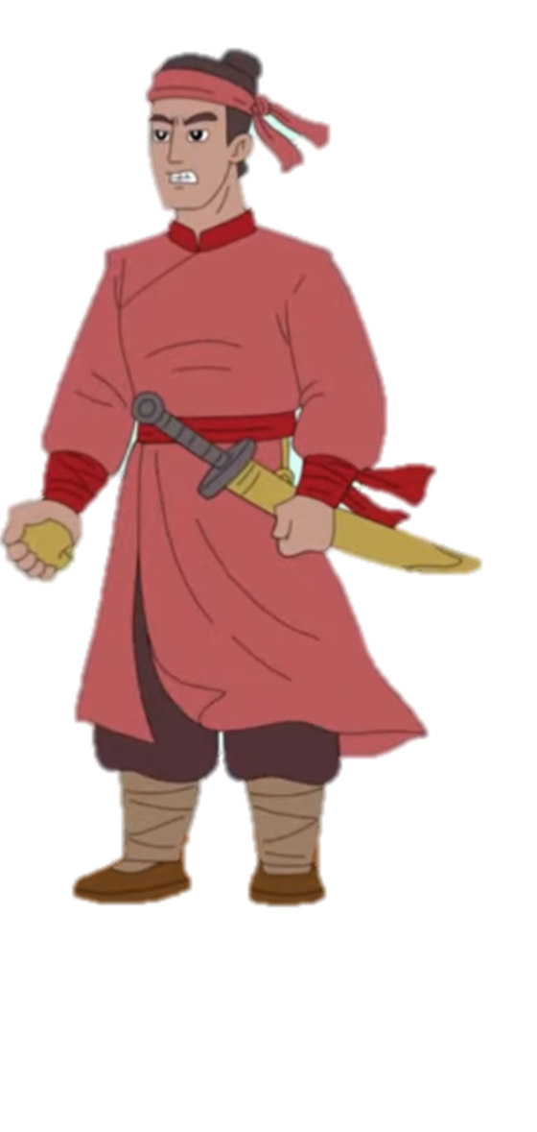
II. Tìm hiểu tri thức Ngữ văn
02
01
Chủ đề của tác phẩm văn học
Truyện lịch sử

Slide 9

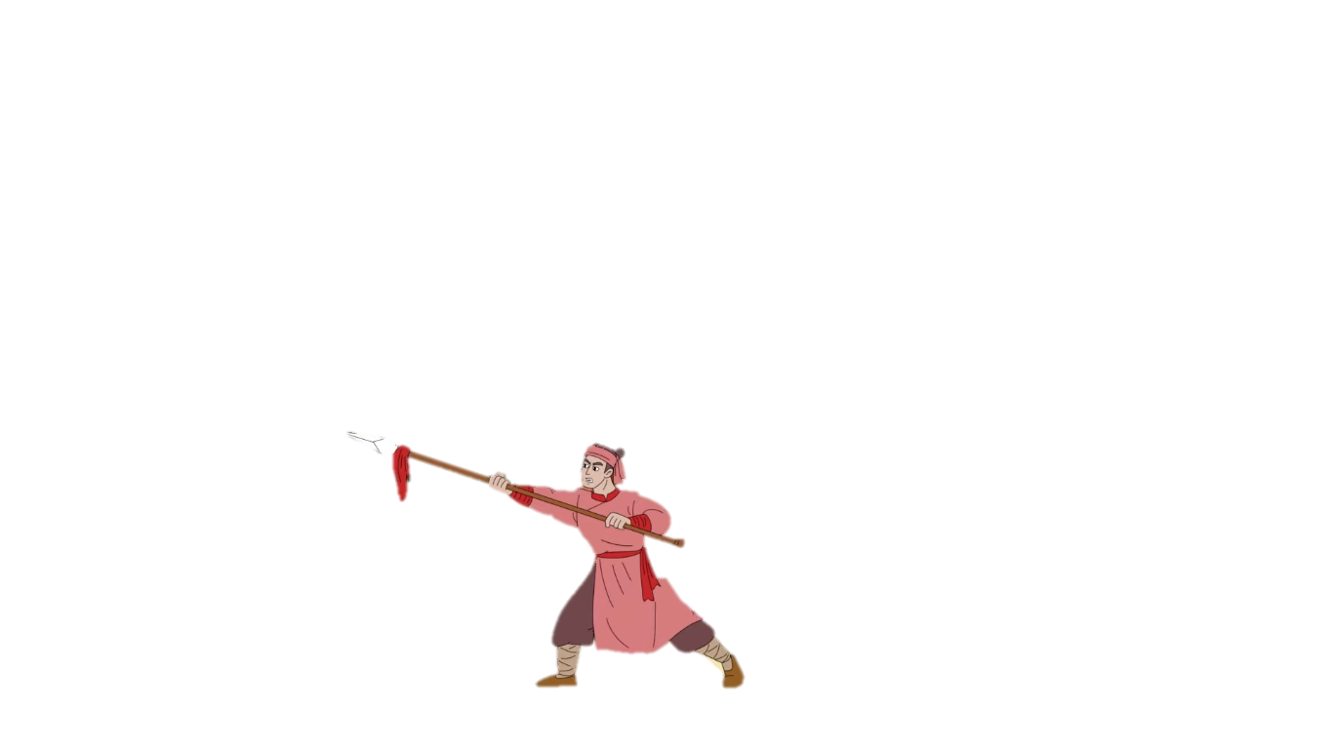
II. Tìm hiểu tri thức Ngữ văn
Nhiệm vụ
Hs làm các thẻ thông tin liên quan đến tri thức về truyện lịch sử và chủ đề của tác phẩm

Slide 10


1. Truyện lịch sử
Hs hoàn thành PHT theo hình thức nhóm đôi

Slide 11
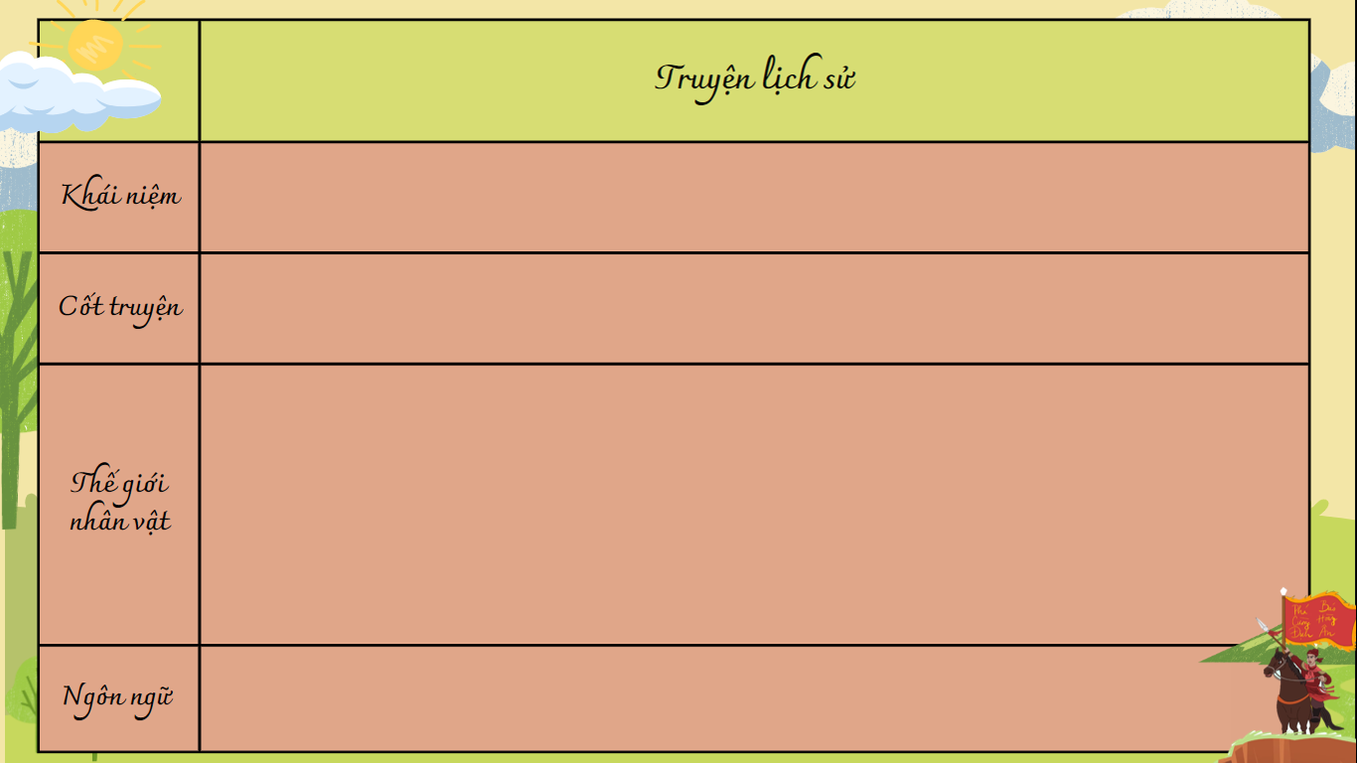

Slide 12
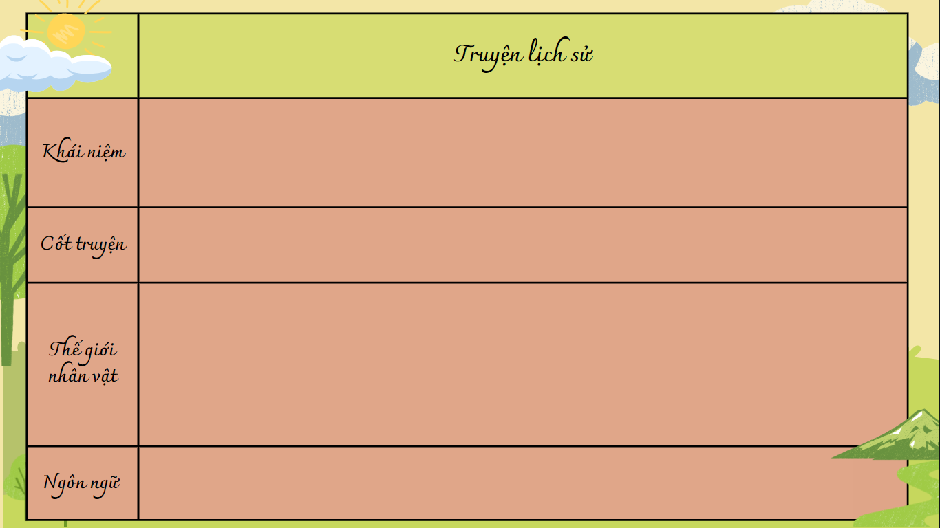
- Là tác phẩm truyện tái hiện những sự kiện, nhân vật ở một thời kì, một giai đoạn lịch sử cụ thể
- Tình hình chính trị của quốc gia, dân tộc; khung cảnh sinh hoạt của con người;… là các yếu tố cơ bản tạo nên bối cảnh lịch sử của câu chuyện
- Nhờ khả năng tưởng tượng, hư cấu và cách miêu tả của nhà văn, bối cảnh của một thời đại trong quá khứ trở nên sống động như đang diễn ra.
Xây dựng trên cơ sở các sự kiện đã xảy ra; nhà văn tái tạo, hư cấu, sắp xếp theo ý đồ nghệ thuật của mình nhằm thể hiện một chủ đề, tư tưởng nào đó.
- Phong phú như trong cuộc đời thực
- Việc chọn kiểu nhân vật nào để miêu tả trong truyện là dụng ý nghệ thuật riêng của nhà văn.
+ Thông thường, truyện lịch sử tập trung khắc họa những nhân vật nổi tiếng như vua chúa, anh hùng, danh nhân,… - những con người có vai trò quan trọng đối với đời sống của cộng đồng, dân tộc.
+ Nhân vật đó hiện ra dưới cái nhìn riêng, thể hiện cách lí giải độc đáo của nhà văn về lịch sử
+ Bên trong đó, mối quan hệ phức tạp giữa nhân vật với nhiều đối tượng khác nhau trong xã hội cũng được nhà văn quan tâm thể hiện
Dù viết bằng văn xuôi hay văn vần, truyện ngắn hay tiểu thuyết, ngôn ngữ trong truyện lịch sử, nhất là ngôn ngữ nhân vật, phải phù hợp với thời đại được miêu tả, thể hiện vị thế xã hội, tính cách riêng của từng đối tượng.

Slide 13
2. Chủ đề của tác phẩm văn học
01
02
Chủ đề của tác phẩm văn học là vấn đề trung tâm, ý nghĩa cốt lõi hay thông điệp chính của tác phẩm
Thông thường, chủ đề không được thể hiện trực tiếp mà người đọc phải tự rút ra từ nội dung tác phẩm.

Slide 14
Họat động khởi động

Slide 15


Hoạt động khởi động
Bức tranh bí ẩn
Có 1 bức ảnh liên quan đến bài học được che bởi 5 mảnh ghép. Để lật mở được các mảnh ghép, Hs phải trả lời được câu hỏi. Hs đoán được bức ảnh trước khi lật mở hết các mảnh ghép sẽ được cộng 2 điểm.

Slide 16







Hình thành kt
1
1
2
2
5
5
3
3
4
4

Slide 17

1. Ai người bơi giỏi lặn tài / Khoan thủng thuyền giặc đánh tan quân thù? Là ai?
Yết Kiêu
Quay lại

Slide 18
2. Trong cần câu giấu mật thư,
Ai làm liên lạc chiến khu Cao Bằng – Là ai?
Kim Đồng
Quay lại

Slide 19
3. Đi giữa hai hàng lính,/ Vẫn ung dung mỉm cười,/ Ngắt một đoá hoa tươi,/Chị cài lên mái tóc - Là ai?
Võ Thị Sáu
Quay lại

Slide 20
4. Ai người dũng sĩ Him Lam
Quyết tử sẵn sàng lấp lỗ châu mai
Băng qua lửa đạn, chông gai
Phá tan đồn địch, lập ngàn chiến công?
Phan Đình Giót
Quay lại

Slide 21
5. Ai ngồi đan sọt giữa đường,/ Suy mưu tính kế tìm phương diệt thù - Là ai?
Phạm Ngũ Lão
Quay lại

Slide 22
Hoạt động khởi động
Nêu hiểu biết của em về nhân vật Trần Quốc Toản

Slide 23
Hình thành kiến thức

Slide 24
Trải nghiệm cùng văn bản
I.

Slide 25
1. Đọc
01
02
Chú ý ngữ điệu (giọng của Trần Quốc Toản toát lên sự cứng cỏi, dứt khoát; giọng của vua uy nghiêm,…);
Lưu ý các chiến lược đọc

Slide 26


2. Tìm hiểu chung
Giao nhiệm vụ lập hồ sơ các tác giả xuất hiện trong bài học số 1 cho HS chuẩn bị, có thể chia thành các nhóm, mỗi nhóm chuẩn bị 1 tác giả, đến bài học nào sẽ đại diện trình bày (quay video giới thiệu tác giả - tác phẩm/ làm poscart tác giả - tác phẩm/ poster/…)

Slide 27


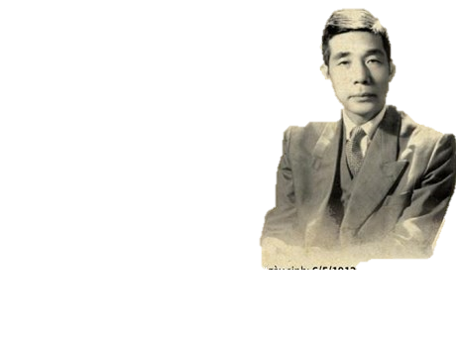


Nguyễn Huy Tưởng (1912 – 1960), quê quán: Hà Nội
Phong cách sáng tác: có thiên hướng khai thác đề tài lịch sử, có đóng góp nổi bật ở 2 thể loại: tiểu thuyết và kịch.
Sáng tác tiêu biểu: Đêm hội Long Trì (1942), Vũ Như Tô (1943), An Tư (1944), Bắc Sơn (1946),…

Slide 28
b. Tác phẩm
Hoàn cảnh sáng tác
Thể loại
Phương thức biểu đạt
Người
kể chuyện
truyện lịch sử
Tự sự
ngôi thứ ba.
Tác phẩm ra đời năm 1960. Đây là khoảng thời gian mà nước ta đang gồng mình kháng chiến chống lại giặc Mỹ.

